Slide 1
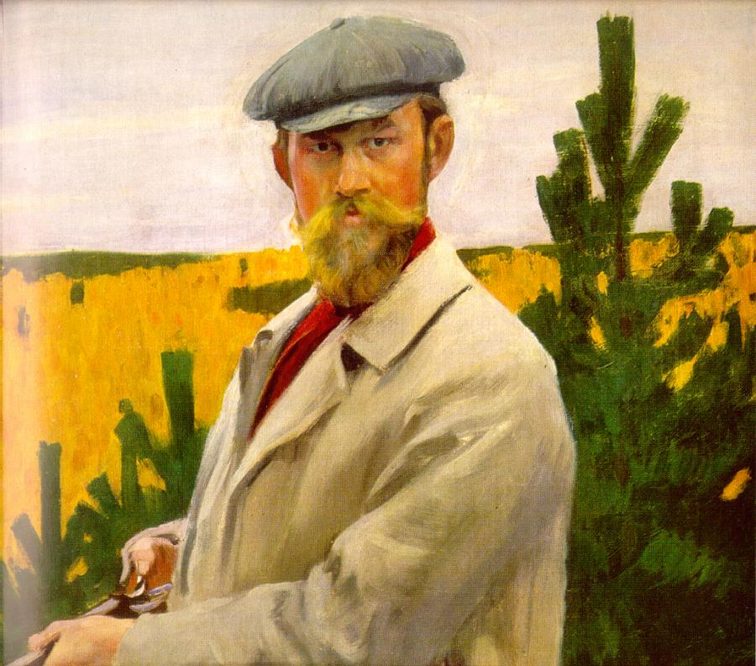
Муниципальное учреждение дополнительного образования
«Центр эстетического воспитания детей»
Республика Мордовия, город Саранск
Методическая разработка
по изобразительному искусству
на тему: «Вот уж кто чудит, так это
Борис Михайлович Кустодиев»
Подготовила: (Фото 1)
педагог дополнительного образования
студии изобразительного искусства
Павельева Елена Федоровна
Саранск 2021

Slide 2
Борис Кустодиев родился 7 марта 1878 года в Астрахани. Отца, преподавателя духовной семинарии, не стало, когда мальчику было чуть больше года. Мать осталась вдовой в 25 лет и содержала четверых детей. Борис сначала учился в церковно-приходской школе, потом в гимназии. Когда ему было девять лет, в город привезли выставку художников-передвижников. Мальчика настолько впечатлила живопись, что он твердо решил научиться рисовать так же искусно. Мать нашла деньги, чтобы Борис смог брать уроки у известного в Астрахани художника Павла Власова.

Slide 3
«Научился немного рисовать — все равно, что ничему не научился. Искусство требует всей жизни. Анатомию человека не знаешь — не пытайся обнаженную натуру писать, не дастся она тебе. Репин говорит: «Глаз свой воспитывайте еще пуще руки».
Павел Власов

Slide 4
Окончив семинарию, в 1896 году Кустодиев отправился учиться в Москву, но в художественную школу его не приняли: Борису уже исполнилось 18 и он был слишком взрослым. Тогда Кустодиев поехал в Петербург, где подал документы в Высшее художественное училище при Академии художеств.
В училище Кустодиев много работал, писал с натуры, особенно увлекался портретами.
«На Кустодиева я возлагаю большие надежды. Он художник даровитый, любящий искусство, вдумчивый, серьезный; внимательно изучающий природу…» Илья Репин

Slide 5
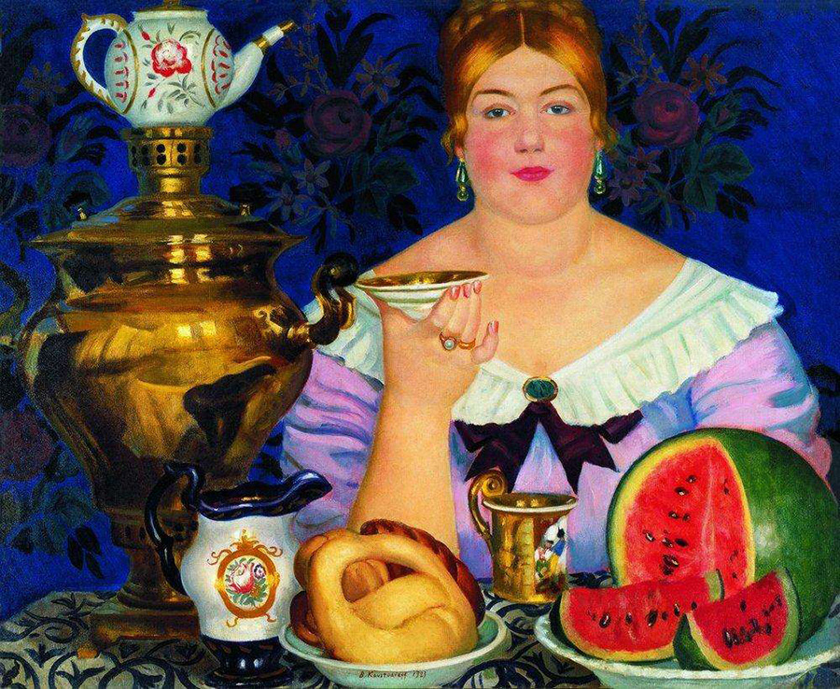
«Купчиха, пьющая чай» (1923)
(Фото 2)

Slide 6
Летом 1900 года Кустодиев отправился в Костромскую губернию на этюды. Во время поездки художник познакомился с Юлией Прошинской, с которой обвенчался спустя три года. А в ноябре 1903 года Кустодиев окончил Академию художеств с золотой медалью и отправился вместе с женой и трехмесячной дочерью в пенсионерскую поездку: сначала во Францию, потом в Испанию.
Вернувшись из заграничного турне, Кустодиев купил под Кинешмой землю и своими руками построил дом. Свою дачу-мастерскую он называл «Теремом». Именно в это время он начал поиск собственного неповторимого стиля в живописи. Он захотел уйти от репинского реализма, больше не подражать учителю, писать не с натуры, а исходя из собственных представлений о русской красоте. Он восторгался народными гуляньями, ярмарками, вдохновлялся лубочными изображениями.

Slide 7
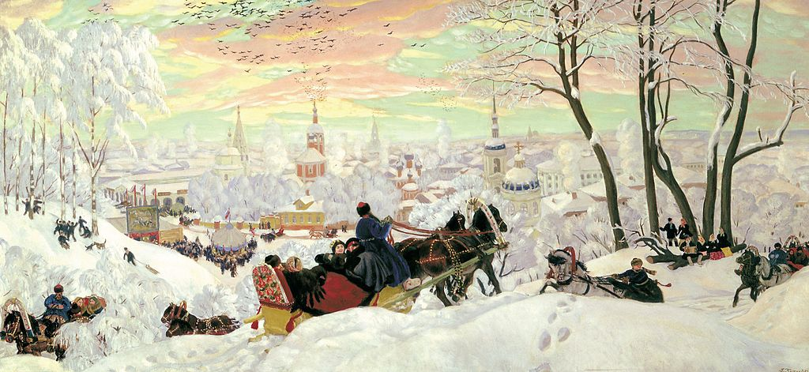
«Масленица» (1916)
(Фото 3)

Slide 8
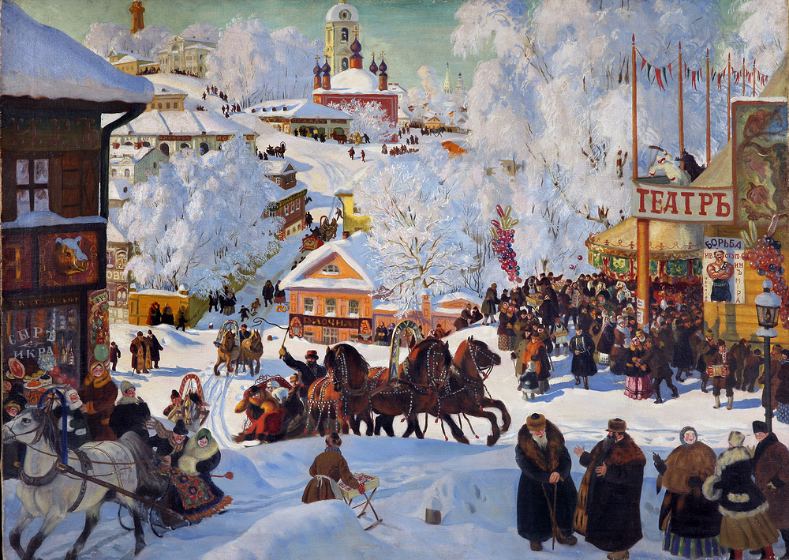
«Масленица» (1919)
(Фото 4)

Slide 9
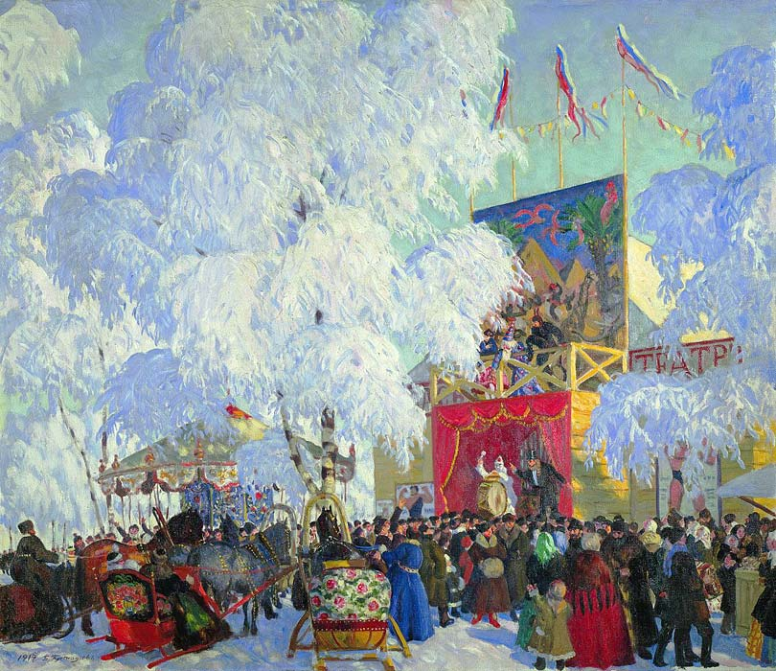
«Балаганы» (1917)
(Фото 5)

Slide 10
«Ярмарка была такая, что я стоял как обалделый. Ах, если бы я обладал сверхчеловеческой способностью все это запечатлеть. Затащил мужика с базара — и писал при народе. Чертовски трудно! Будто впервые. За 2–3 часа надо сделать приличный этюд… Пишу бабу покладистую — хоть неделю будет стоять! Только щеки да нос краснеют».
Борис Кустодиев
В 1909 году Кустодиев получил звание Академика живописи. Его кандидатуру на Собрании Академии художеств представили Илья Репин, Архип Куинджи и Василий Матэ. В этот период Кустодиев активно работал над картинами, посвященными русской провинциальной жизни, — написал серию «Ярмарки», картину «Деревенский праздник».

Slide 11
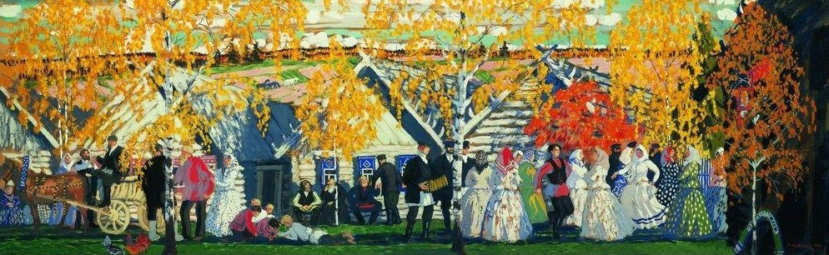
«ДЕРЕВЕНСКИЙ ПРАЗДНИК» (1910)
(Фото 7)
В отличие от других кустодиевских праздников, этот не выглядит разгульным и шумным. Скорее всего, перед нами деревенская свадьба или помолвка.
В центре, несомненно, почетные гости праздника на лавке. Среди почетных гостей легко угадывается фигура приходского священника.
Справа расположилась самая многочисленная группа - молодежь. Девушки в светлых платьях, нарядно одетые парни. Заиграла гармошка, танец начался.

Slide 12
Прикованный к инвалидной коляске, он воплощал все идеи, которые накопились за время вынужденного творческого отпуска. В 1916 году он написал «Масленицу», которую высоко оценил Репин. Картину представили на выставке общества «Мир искусства». В это время Кустодиев писал так много, как не писал будучи абсолютно здоровым.
В 1915-м он закончил портрет Александра Анисимова, в 1922 — знаменитый портрет Федора Шаляпина.
Он по-прежнему занимался оформлением книг, начал рисовать плакаты, календари. Иллюстрировал и «сказки Пушкина», и сборники в духе «Ленин и юные ленинцы».
Продолжал сотрудничать с театрами: в 1918–1920 годах Кустодиев создал декорации к операм «Царская невеста» для Большого оперного театра Народного дома, «Снегурочка» для Большого театра, «Вражья сила» для Мариинского театра и др. В 1925 году во МХАТе поставили «Блоху» Евгения Замятина, декорации к которой рисовал Кустодиев.
За год до смерти Кустодиев завершил работу над картиной «Русская Венера». Врачи разрешали ему работать всего несколько часов, так что на «Венеру» у художника ушел почти год.

Slide 13
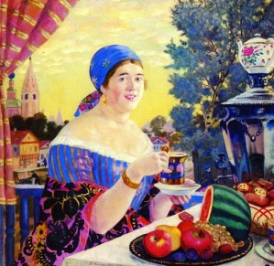
«Чаепитие» (1921)
(Фото 8)
На самом деле Кустодиеву довольно интересен был образ именно купчих. Он писал их портреты во всевозможных ракурсах, под самыми странными интерьерами и а различных позах, обнаженными и разодетыми.

Slide 14
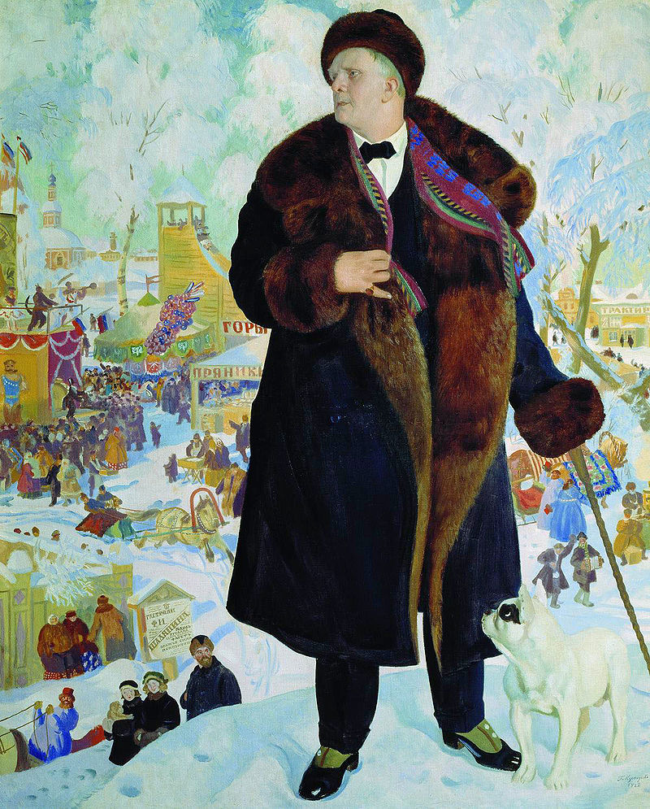
«Портрет Ф. И. Шаляпина» (1921)
(Фото 9)

Slide 15
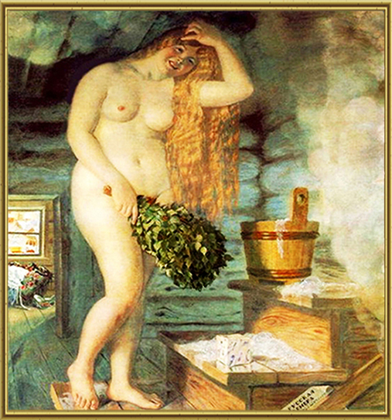
«Русская Венера» (1926)
(Фото 10)

Slide 16
Режиссер Алексей Дикий вспоминал:
«Никогда у меня не было такого полного, такого вдохновляющего единомыслия с художником, как при работе над спектаклем «Блоха». Я познал весь смысл этого содружества, когда на сцене стали балаганные, яркие декорации Кустодиева, появились сделанные по его эскизам бутафория и реквизит. Художник повел за собою весь спектакль, взял как бы первую партию в оркестре, послушно и чутко зазвучавшем в унисон».

Slide 17
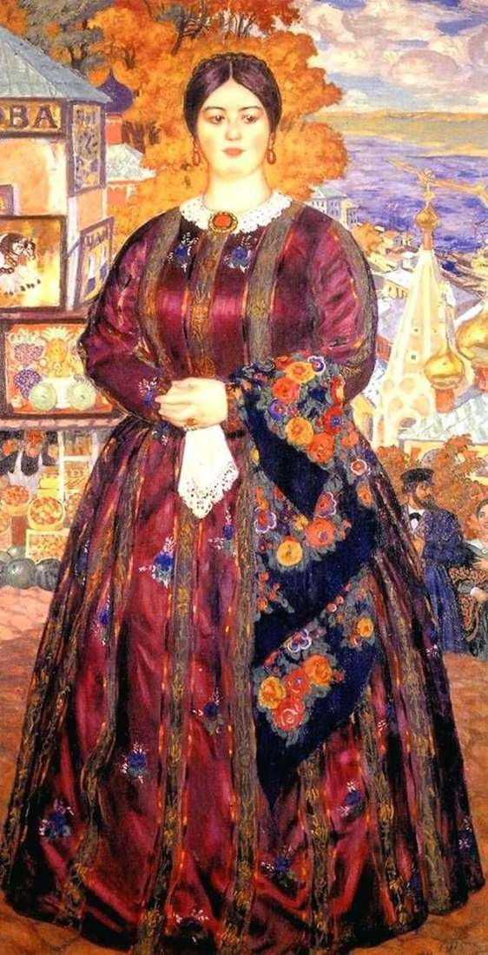
«Купчиха» (1915)
Однажды, гуляя по берегу Волги, Кустодиев увидел женщину, красота, стать и величие которой просто потрясли его, и художник написал эту картину.
А женщина красива и величава, как широкая Волга за ее спиной. Это — русская Елена прекрасная, знающая силу своей красоты, за которую ее и выбрал в жены какой-нибудь купец первой гильдии. Это спящая наяву красавица, стоящая высоко над рекой, как стройная белоствольная береза, олицетворение покоя и довольства.
(Фото 11)

Slide 18
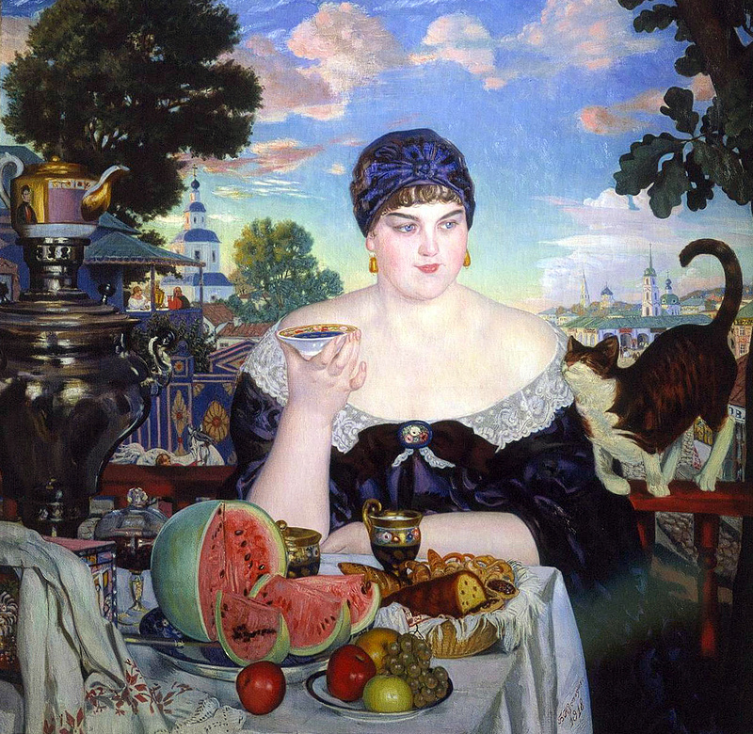
«Купчиха за чаем» (1918)
(Фото 11)
Самый узнаваемый кустодиевский образ — изображение "русской красавицы". Свой идеал красоты художник нашел в родной среде купечества, к которой принадлежало большинство его родственников. Свои детские впечатления о прекрасном он сохранил на протяжении всей жизни и воплотил в серии женских портретов. Его купчихи — это светлые, радостные женщины с пышным станом и округлым румяным лицом. Они всегда безмятежны и бездейственны. Пожалуй, самой известной красавицей Кустодиева стала его "Купчиха за чаем" 1918 года.

Slide 19
Борису Кустодиеву повезло стать учеником самого Ильи Репина, однако он отверг каноны, по которым работал его учитель, и начал искать собственное творческое направление. На этом пути Кустодиеву выпало множество жизненных испытаний — от неприятия его творчества публикой до тяжелой болезни. Но даже в самые сложные времена, будучи прикованным к инвалидному креслу, он продолжал писать картины.

Slide 20
Интернет ресурсы: https://www.culture.ru/persons/8241/boris-kustodiev https://allpainters.ru/kustodiev-boris.html
(Фото 1) https://artinvestment.ru/auctions/1448
(Фото 2) https://dergachev-va.livejournal.com/121651.html
(Фото 3) https://muzei-mira.com/kartini_russkih_hudojnikov/305-maslenica-boris-mihaylovich-kustodiev.html
(Фото 4) https://tass.ru/spec/kustodiev_140
(Фото 5) https://muzei-mira.com/kartini_russkih_hudojnikov/1395-balagany-kustodiev-1917.html
(Фото 6) https://muzei-mira.com/kartini_russkih_hudojnikov/1398-derevenskiy-prazdnik-kustodiev-1910.html
(Фото 7) https://tass.ru/spec/kustodiev_140
(Фото 8) https://opisanie-kartin.com/opisanie-kartiny-borisa-kustodieva-kupchixa-za-chaem-2/
(Фото 9) https://tass.ru/spec/kustodiev_140
(Фото 10) https://paintingplanet.ru/kupchixa-boris-kustodiev/
http://stoicka.ru/Joomla_3.2.0_Full_Package_Russian/images/boris-kustodiev/russkaya-venera.jpg
(Фото 11) https://tass.ru/spec/kustodiev_140

